Slide 1
泌尿系统和
生殖系统的发生

Slide 2
1. 泌尿系统的发生
1.1 肾和输尿管的发生
1.2 膀胱和尿道的发生
1.3 常见畸形

Slide 3
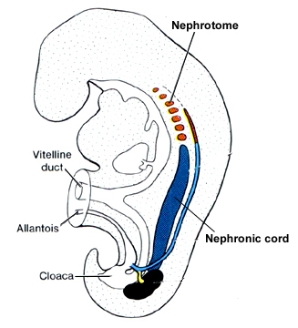
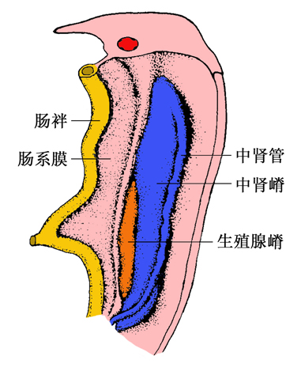
1. 泌尿系统的发生
第3-4周
间介中胚层
颈段→生肾节 (nephrotome)
尾段→生肾索 (nephrogenic cord)
生肾索 尿生殖嵴
中肾嵴 (mesonephric ridge)
生殖腺嵴 (gonadal ridge)
生肾节和生肾索
第4周末
中肾嵴和生殖腺嵴

Slide 4
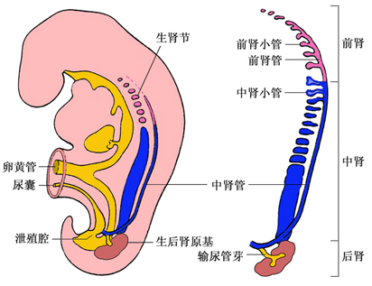
1.1 肾和输尿管的发生
(1) 原基
生肾节→前肾
生肾索→中肾、后肾
(2) 前肾 (pronephros)
生肾节→前肾小管
前肾管
第4周初
外侧端连接
前肾→退化
肾的原基
第4周末

Slide 5
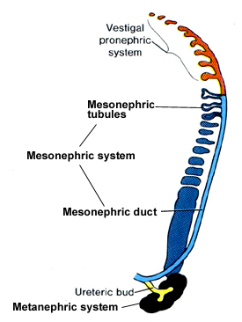
1.1 肾和输尿管的发生
(3) 中肾 (mesonephros)
中肾嵴 中肾小管
前肾管→中肾管 (mesonephric duct)→ 通入泄殖腔
第4周末
中肾
中肾的发生

Slide 6
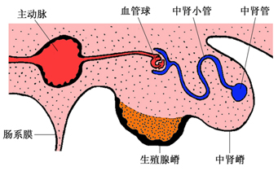
1.1 肾和输尿管的发生
中肾小管（横行）→
内侧：肾小囊(+血管球)→
→ S形 肾小体 大部分消失
  外侧：通入中肾管
第10周
中肾小管的演变

Slide 7
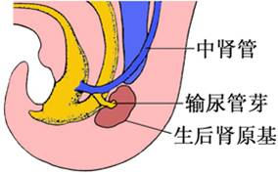
1.1 肾和输尿管的发生
(4) 后肾 (metanephros)
原基
中肾管末端→输尿管芽 (ureteric bud)
生肾索尾段→生后肾原基 (metanephrogenic blastema)
第5周
诱导
后肾原基

Slide 8
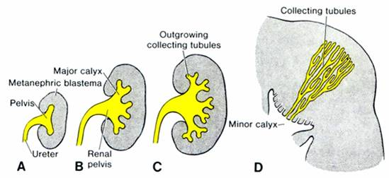
1.1 肾和输尿管的发生
输尿管芽：反复分支→输尿管、肾盂、肾盏、集合小管
输尿管芽的分支

Slide 9
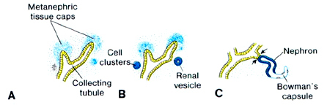
1.1 肾和输尿管的发生
生后肾原基→肾单位→与集合小管相通
集合小管末端
生后肾原基 细胞团→肾小泡→肾小管
诱导
肾单位的发生

Slide 10
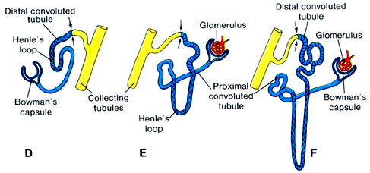
1.1 肾和输尿管的发生
S形肾小管→增长→近端、肾单位袢、远端
近端小管末端→肾小囊(+血管球)→肾小体
远端小管与集合小管接通
肾单位
肾单位的发生

Slide 11
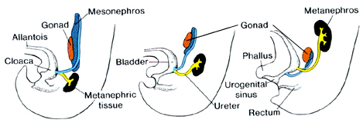
1.1 肾和输尿管的发生
胚体腹部生长
输尿管芽伸展
肾的上升：盆腔 腹腔(腰部)
肾的上升

Slide 12
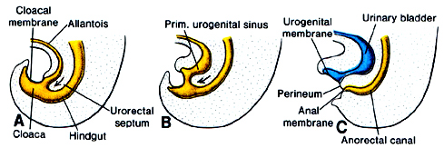
1.2 膀胱和尿道的发生
(1) 原基: 尿生殖窦 (urogenital sinus)
尿直肠隔
后肠末段→泄殖腔 尿生殖窦(腹侧)
原始直肠(背侧)
第4-7周
泄殖腔的分隔

Slide 13
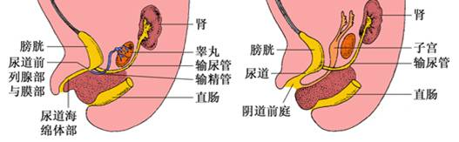
1.2 膀胱和尿道的发生
(2)尿生殖窦演变
上段→膀胱→尖与尿囊相通 (以后闭锁→脐中韧带)
中段
男→尿道前列腺 部与膜部
女→尿道
下段
男→尿道海绵体部
女→阴道前庭
膀胱和尿道的发生

Slide 14
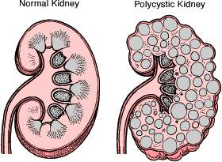
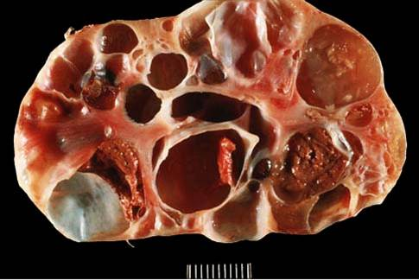
1.3 常见畸形
(1) 多囊肾 (polycystic kidney)
集合小管发育异常或与肾单位未接通
肾含许多囊泡，可引起肾功能衰竭
多囊肾

Slide 15
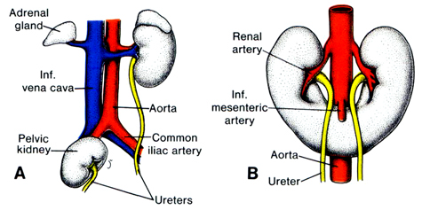
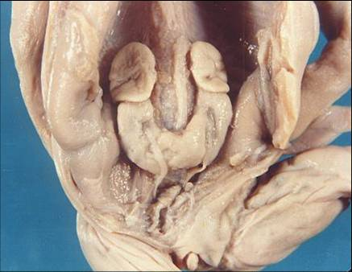
1.3 常见畸形
(2) 异位肾 (ectopic kidney) 肾未正常上升 ，常见停留于盆腔
(3) 马蹄肾 (horseshoe kidney)
两肾未上升，尾端融合，位置低
易发生尿路梗阻或感染
异位肾
马蹄肾
马蹄肾

Slide 16
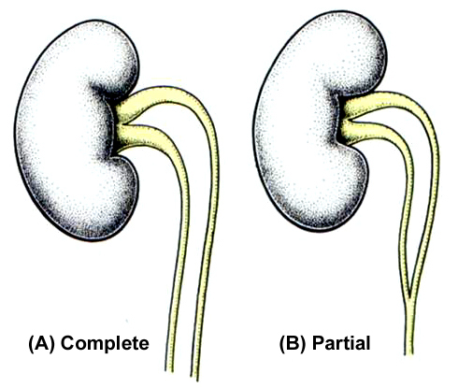
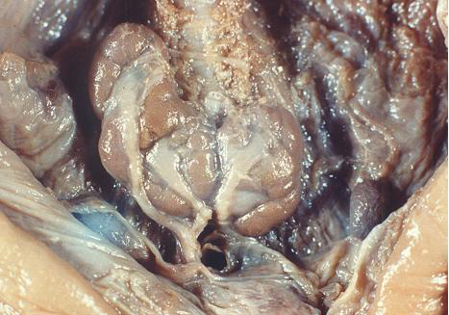
1.3 常见畸形
(4) 肾缺如 (renal agenesis)
输尿管芽未发生或未能诱导后肾发生，单侧多见
(5) 双输尿管 (double ureter)
输尿管芽过早分支（完全或部分）
两条输尿管，或输尿管分叉
双输尿管及输尿管分叉

Slide 17
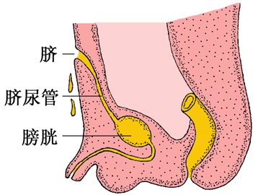
1.3 常见畸形
(6) 脐尿瘘 (urachal fistula)
尿囊（脐尿管）未闭锁
尿液可从脐漏出
脐尿瘘

Slide 18
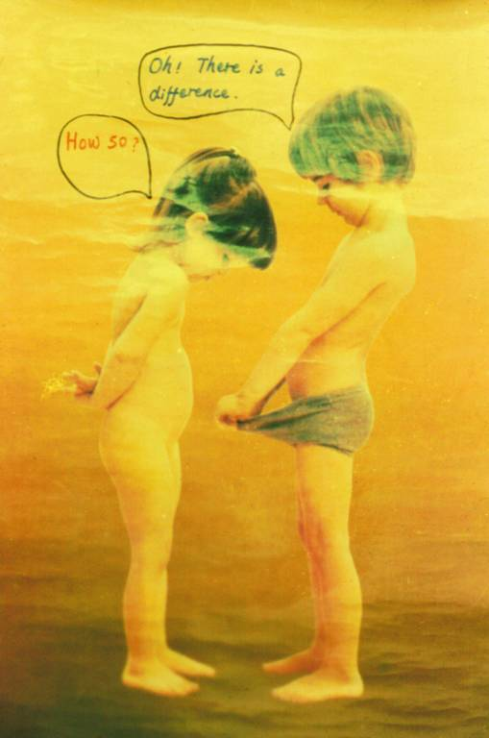
2. 生殖系统的发生
原基：间介中胚层
分期：未分化期→性分化期
性分化的决定
自然倾向→女性
两次干预→男性
①生殖腺 睾丸
②生殖管道和外生殖器 男性
睾丸决定因子(Y→SRY蛋白)
雄激素
“不一样,就是不一样”

Slide 19
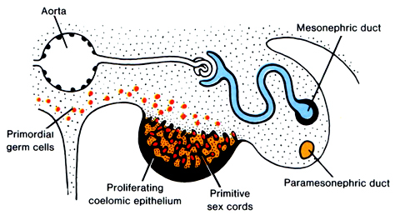
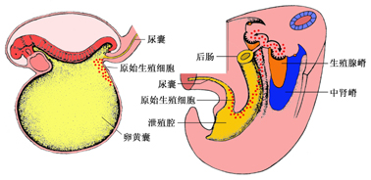
2.1 生殖腺的发生
(1) 未分化期 (第5-6周)
原基: 生殖腺嵴（体腔上皮，间充质）,原始生殖细胞
第5周
生殖腺嵴→体腔上皮增殖→伸入间充质内→初级性索
初级性索
第5-6周
卵黄囊→原始生殖细胞→ 初级性索
原始生殖细胞的迁移

Slide 20
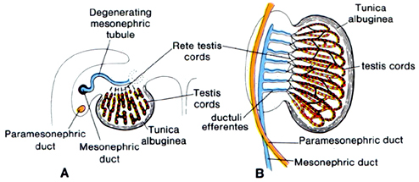
2.1 生殖腺的发生
(2) 睾丸的发生
XY→SRY
上皮细胞→支持细胞
→抗中肾旁管激素AMH
第7周
初级性索→睾丸索→生精小管
原始生殖细胞→精原细胞
睾丸的发生

Slide 21
2.1 生殖腺的发生
间充质 (表面)→白膜
(性索之间 )→睾丸间质→睾丸间质细胞→雄激素 (A)
第10周
睾丸的发生
胚胎期至青春期前→生精小管无腔

Slide 22
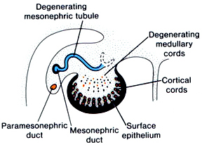
2.1 生殖腺的发生
(3) 卵巢的发生
初级性索→髓质→退化
体腔上皮→次级性索 (含原始生殖细胞)
XX (无 SRY)
第7周
卵巢的发生

Slide 23
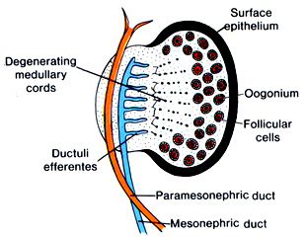
2.1 生殖腺的发生
第4月
次级性索 → 细胞团→
原始生殖细胞→卵原细胞
上皮细胞→卵泡细胞
原始卵泡
卵原细胞→初级卵母细胞（停在减数分裂Ⅰ的前期）
卵巢的发生

Slide 24
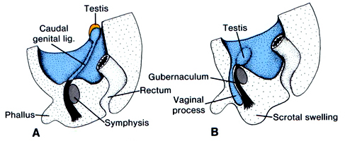
2.1 生殖腺的发生
(4) 睾丸和卵巢的下降
生殖腺到生殖隆起的间充质→引带 (gubernaculum)
卵巢下降→盆腔
睾丸下降→腹股沟管→阴囊
胚体生长
引带缩短
第7-9月
睾丸的下降

Slide 25
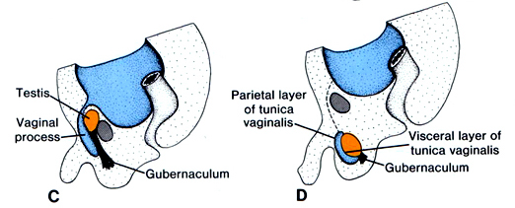
2.1 生殖腺的发生
腹膜囊→鞘突→随睾丸下降至阴囊→鞘膜腔
鞘突近段 → 出生前闭锁
睾丸的下降

Slide 26
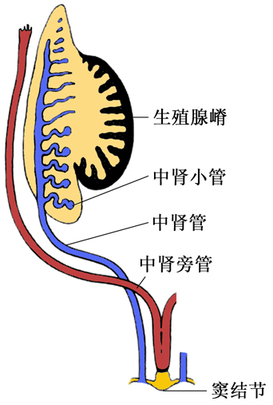
2.2 生殖管道的发育
(1) 未分化期
原基：中肾管和中肾旁管 (paramesonephric duct)
体腔上皮 凹陷→中肾旁管
头端→通入体腔
下段融合→子宫管
尾端→尿生殖窦背壁→腔面形成窦结节(sinus tubercle)
未分化期生殖管道

Slide 27
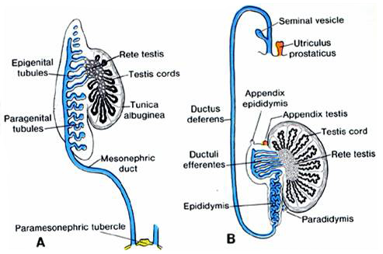
2.2 生殖管道的发育
(2) 男性生殖管道的发生
A
中肾管 → 附睾管， 输精管， 射精管， 精囊
中肾小管 (邻近睾丸处) →睾丸输出小管
AMH
中肾旁管 退化
中肾管的演变（男）

Slide 28
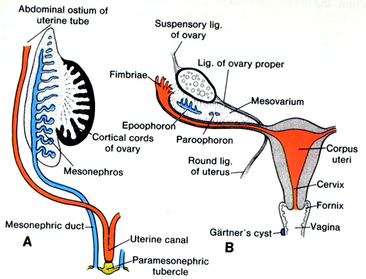
2.2 生殖管道的发育
(3) 女性生殖管道的发生
中肾管 → 退化
中肾旁管 →发育
上、中段→输卵管,
下段→子宫，阴道上1/3
无 A
无 AMH
中肾旁管的演变（女）

Slide 29
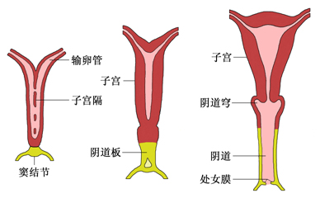
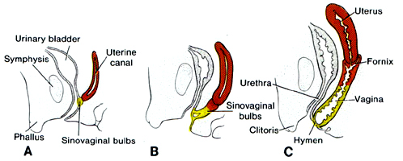
2.2 生殖管道的发育
窦结节→阴道板→空腔化→阴道下2/3
下端有处女膜
子宫和阴道的发生

Slide 30
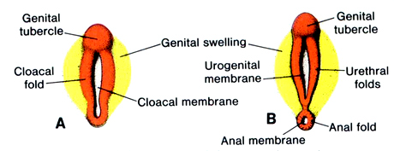
2.3 外生殖器的发生
(1) 未分化期(原基)
泄殖腔褶：头端→生殖结节(1个)
两侧→尿生殖褶(1对)-尿道沟-尿生殖膜
阴唇阴囊隆起(1对)
外生殖器的原基

Slide 31
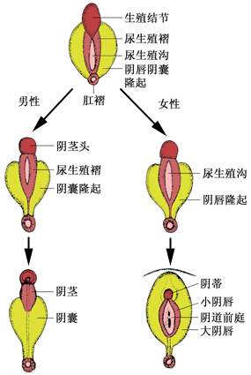
2.3 外生殖器的发生
(2) 性别分化
        男性 (A) 女性(无 A)
生殖结节 阴茎 阴蒂
尿生殖褶 尿道海绵体部 小阴唇
尿生殖沟 阴道前庭
阴唇阴囊隆起 阴囊 大阴唇
外生殖器的性别分化

Slide 32
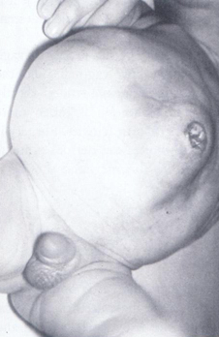
2.4 常见畸形
(1) 隐睾 (cryptorchidism)
一侧或双侧睾丸未下降入阴囊
睾丸在腹腔或腹股沟处
可能与雄激素不足有关
双侧隐睾可致男性不育
隐睾

Slide 33
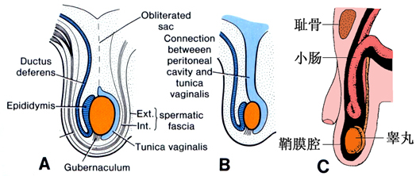
2.4 常见畸形
(2) 先天性腹股沟疝 (congenital inguinal hernia)
腹腔与鞘膜腔之间的通道未闭合
肠管可降入阴囊
先天性腹股沟疝的形成

Slide 34
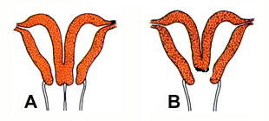
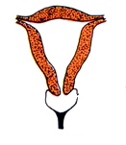
2.4 常见畸形
(3) 双子宫、双角子宫：中肾旁管下段未愈合，或仅其上半部分未愈合
(4) 阴道闭锁：阴道板未形成或未空腔化
双子宫
双角子宫
阴道闭锁

Slide 35
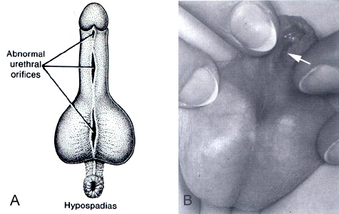
2.4 常见畸形
(5) 尿道下裂 (hypospadias)
尿生殖褶愈合不全
沿阴茎腹侧有异常尿道开口
尿道下裂

Slide 36
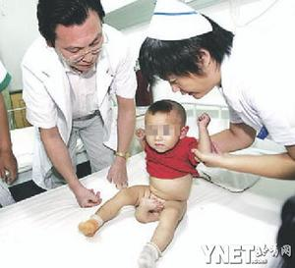
2.4 常见畸形
(6) 两性畸形 (hermaphroditism)
真两性畸形
有两性性腺
外生殖器呈间性
罕见
假两性畸形
生殖腺为睾丸（男）或卵巢（女）
外生殖器更像相对性别
真两性畸形

Slide 37
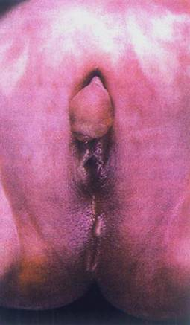
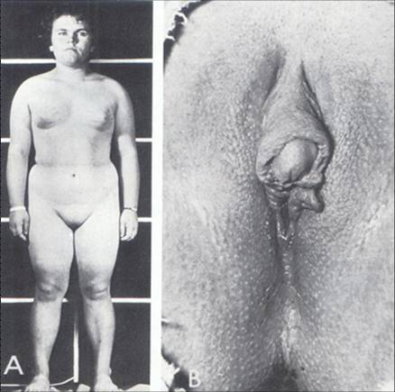
2.4 常见畸形
男性假两性畸形: 雄激素分泌不足
女性假两性畸形: 雄激素分泌过多 (肾上腺生殖综合征)
男性假两性畸形，外生殖器像女性
女性假两性畸形，体格和外生殖器像男性

Slide 38
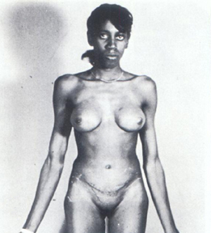
2.4 常见畸形
(7) 雄激素不敏感综合征 (androgen insensitivity syndrome)
染色体为44+XY
睾丸常在腹股沟部，无精子发生
体细胞缺乏雄激素受体
外生殖器呈女性，有女性第二性征，但无 输卵管、子宫
雄激素不敏感综合征

Slide 39
3 性比值
在人类大群体之中，男女人数的比例总的来说基本上接近 1:1 的，但在不同年龄区段范围内，男女之间的性比值则常有不同的差异，一般可大致分为如下三种类型：
（1）受精时的性比值（第一性比值）
对于人类受精时的性比值目前无法直接测量，但可以根据不同性别的胚胎死亡率结合第二性比值来反向推算，一般估计是120-140:100。这也就是说， 尽管减数分裂中所产生的“X精子”和“Y精子”的数目大致是相等的，但在实际受精过程中这两种精子的受精机会并不是均等的。

Slide 40
3 性比值
Y精子比X精子的受精概率可能要大一些。推测其原因可能有以下几个方面：
① Y精子比X精子小而轻，运动速度快，与卵子先接触的机会大些；
② Y精子比X精子存活力稍强；
③ 卵子表面更容易接受Y精子。
这些推测目前还缺乏确凿的实验证据，但受精阶段男胎多于女胎这是肯定的事实。

Slide 41
3 性比值
（2）出生时的性比值（第二性比值）
新生婴儿中的男女比例并不如常人所想的均等，而是 男婴稍多于女婴。
根据大量统计结果，出生时的性比值是103:100－105:100（性比值的表达是以女性定为100来比较的）。
这里存在一个问题，为什么第二性比值会比第一性比值低些呢？这主要是因为妊娠期间，男胎的死亡率显著大于女胎的缘故。据统计，不论在妊娠期哪个月份，出现死产的男胎总比女胎高得多。例如有人统计妊娠第二个月中，死产的男胎与女胎的比例竟高达437:100。

Slide 42
3 性比值
（3）产后的性比值（第三性比值）
通常是指成年人的性比值。从出生后算起每一个年龄组中，男性的死亡率都比女性偏高，这样到成年后男女之间比例就逐渐趋近基本相等，但这个第三性比值达到100:100的年龄期限在不同人类群体中可能有所不同。有些国家中是在20－40岁时期，而美国白人群体中大约是在55岁时期。到60岁以后，性比值持续下降，男性总数显著少于女性总数，在80岁阶段，性比值仅为62:100，到85岁以后，男性总数约只有女性总数的一半。因此越是高龄的人类群体中，孤寡老太太的比例就越大。

Slide 43
3 性比值
从生物学角度分析，
女性为什么比男性寿命长？

Slide 44
(1)健康青年妇女负有繁衍后代的天职，所以雌性激素给予了她们自然免疫力。
(2)女性细胞内有两个X染色体，而男性则是一个X染色体和一个Y染色体。女性额外的一个X染色体，弥补单一的X染色体对生命发育造成的不良影响。
(3)女性一生中的代谢率低于男性，在同等条件下，女性消耗的能量要比男性少。实验证实，低能代谢能促使长寿。
(4)女性有更好的生活习惯，抽烟喝酒比例远低于男性。
(5)女性（曾经）的生存压力低于男性。

Slide 45
由美国生物研究人员证实的。首先是女性具备的XX染色体会天生含有一种延长生命的遗传物质，其次，女性染色体端粒衰老的速度也比男性更慢，这就注定了女性朋友普遍比男性朋友更加长寿。
男性的睾丸素是一把“双刃剑”，它虽然能使年轻的男性更强壮，但也会让男性在老年时期更易患上心脏病、高血压、动脉硬化，甚至是癌症等疾病。

